Slide 1

Asistența și protecția copiilor cu dizabilități în procesul de dezinstituționalizare: sprijin familial și incluziune socială
Parascovia Munteanu,
Manager program Keystone Moldova
„ ... In comunitare fiecare este responsabil de viața sa”

Slide 2
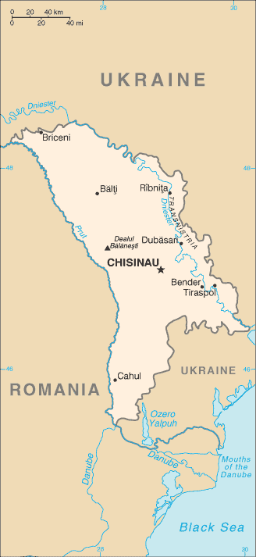
Principalii indicatori demografici cu privire la persoanele cu dizabilități din RM
184.3 mii persoane cu dizabilități
5% din populația totală a RM
14 mii copii între 0-17 ani
2% din numărul total de copii din țară
La 10 mii de locuitori revin 518 persoane cu dizabilități
La 10 mii copii cu vârsta 0-17 ani revin 199 copii cu dizabilităţi
În 15,5% din gospodării există cel puţin o persoană cu dizabilitate
În ultimii 5 ani ponderea persoanelor cu dizabilități a crescut cu 3.8%.

Slide 3

ASTĂZI - ce se întâmplă cu copii cu dizabilități plasați în instituții?
Stigmatizare şi discriminare
Izolare si degradare
Condiţiile de trai deplorabile
Barierele psihologice şi sociale
Neglijare și Violență
Acces limitat la servicii de recuperare
Access limitat la servicii de educație
Lipsa unui mecanism de protecție a copiilor cu dizabilități în situații de violență și de încălcare a drepturilor.

Slide 4
De ce dezinstituționalizare?
Reformarea sistemului de protecţie socială a persoanelor cu dizabilităţi reprezintă o prioritate a politicilor sociale naționale.
Ratificarea Convenției ONU privind drepturile persoanelor cu dizabilități de către Republica Moldova
Ratificarea Convenției ONU privind drepturile copiilor.
Planul naţional de acţiuni pentru implementarea Acordului de Asociere Republica Moldova – Uniunea Europeană pentru anii 2014-2016 ”Consolidarea mecanismului de coordonare şi implementare a reformei de dezinstituționalizare”.

Slide 5

Dreptul copiilor cu dizabilități la familie și trăi în comunitate
Dizabilitate – constituie un motiv de instituționalizare
și excludere socială.
În RM circa 3900 copii mai rămân a fi plasați în instituții rezidențiale, dintre acestea, circa 60% sunt copii cu dizabilități.
Instituția rezidențială ca formă de protecție pentru copii cu dizabilități este cea mai veche și cea mai nepotrivită din punct de vedere al dezvoltării copilului.

Slide 6
130 persoane au fost dezinstituționalizate din Casa internat pentru copii cu deficiențe mintale Orhei (2008-2015)

Slide 7
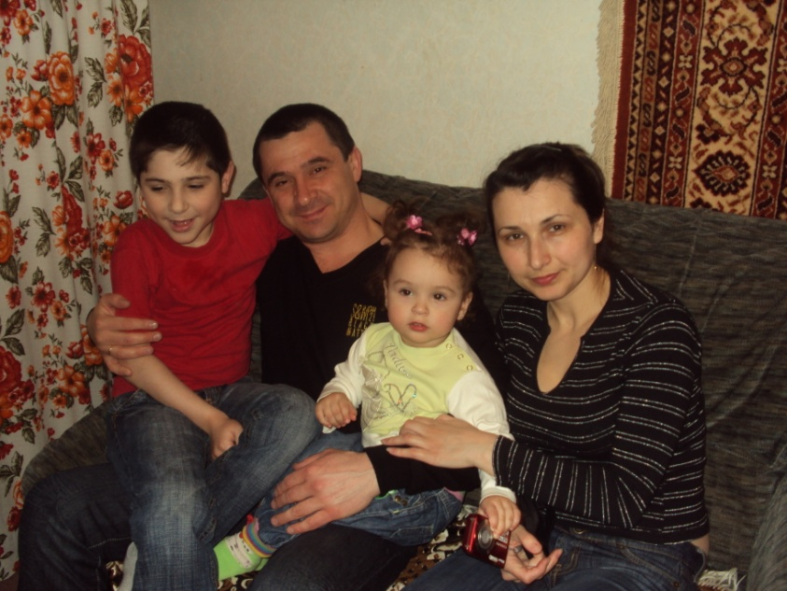
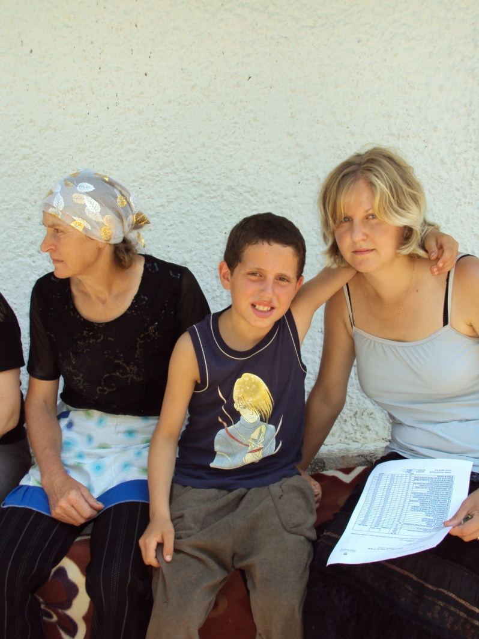
50 persoane referite de MMPSF au fost prevenite de instituționalizare
„ ... – In comunitate lucrurile personale sunt proprietatea mea”

Slide 8
Distribuirea persoanelor dezinstituționalizate sau prevenite
„ ... – In comunitate sunt tratat cu respect si demnitate”

Slide 9
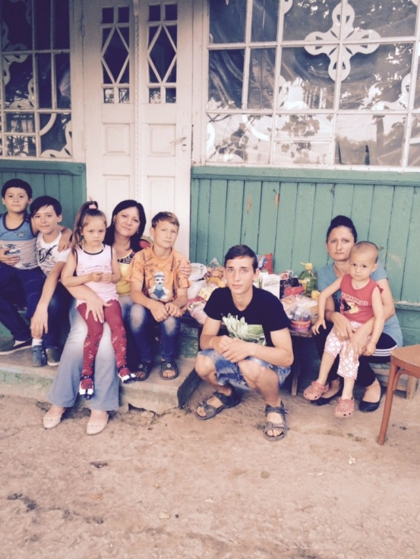
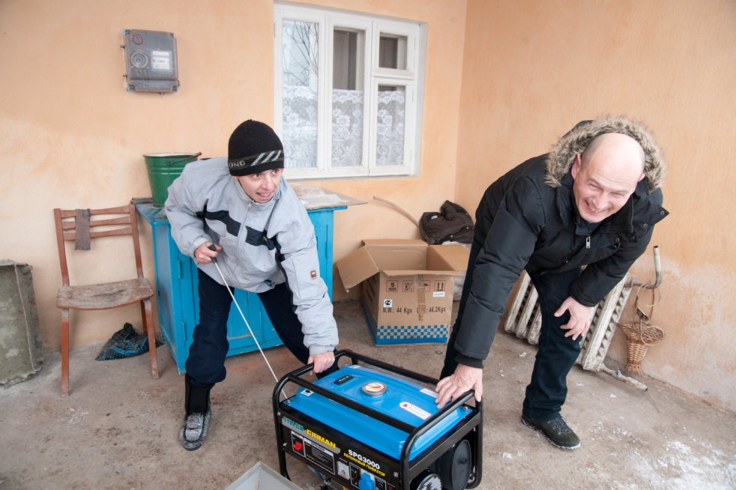
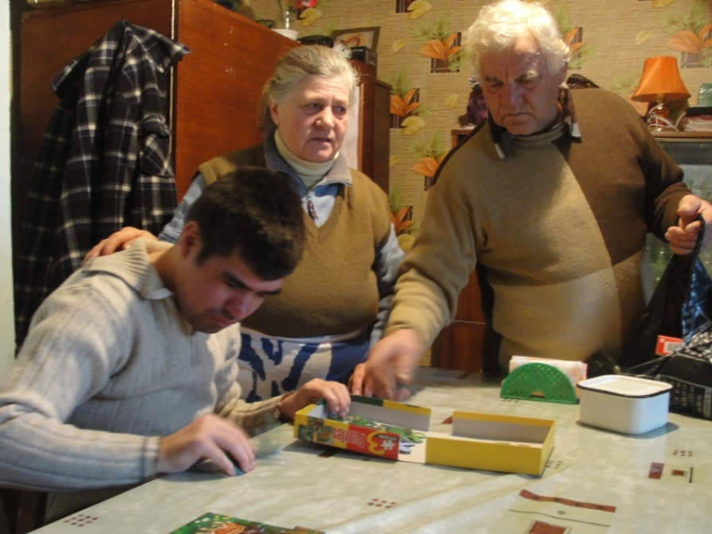
Servicii de sprijin familial
Creare condiții de locuit
Instruire părinți în acordarea asistenței
Consiliere psihologică
Asistență juridică și asistență socială
Dezvoltare activități economice pentru familii

Slide 10
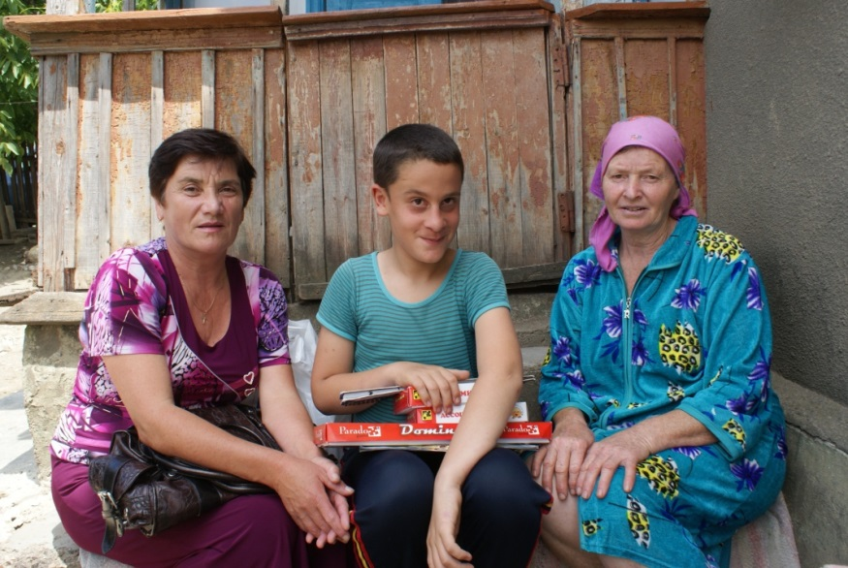
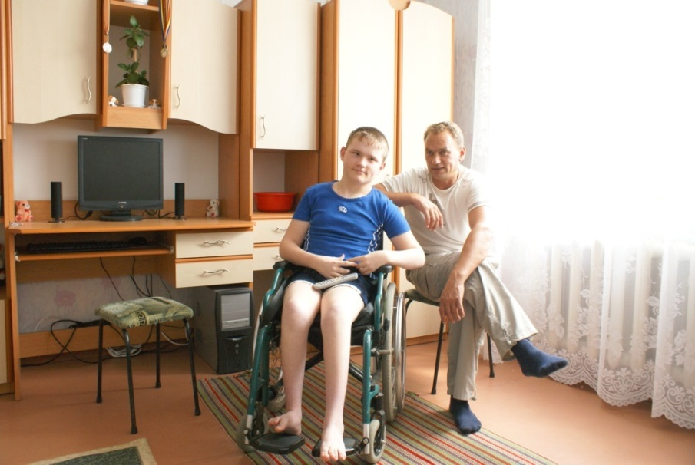
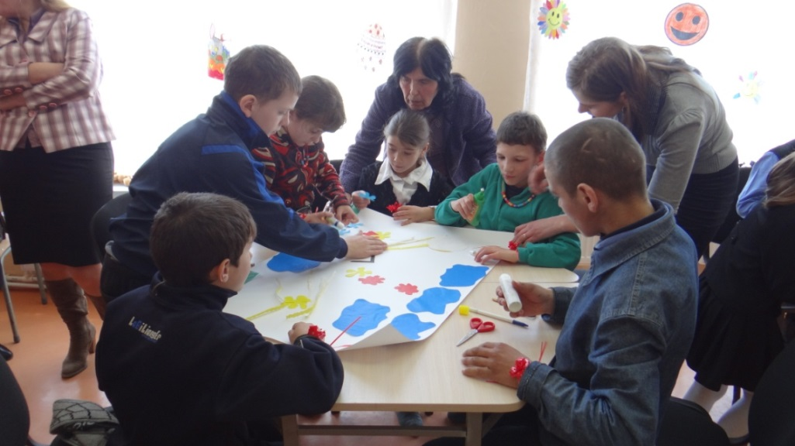
Servicii de sprijin familial
Facilitarea incluziunii în comunitate prin accesarea serviciilor
Perfectarea actelor necesare pentru prestații sociale
Incluziune în servicii comunitare

Slide 11
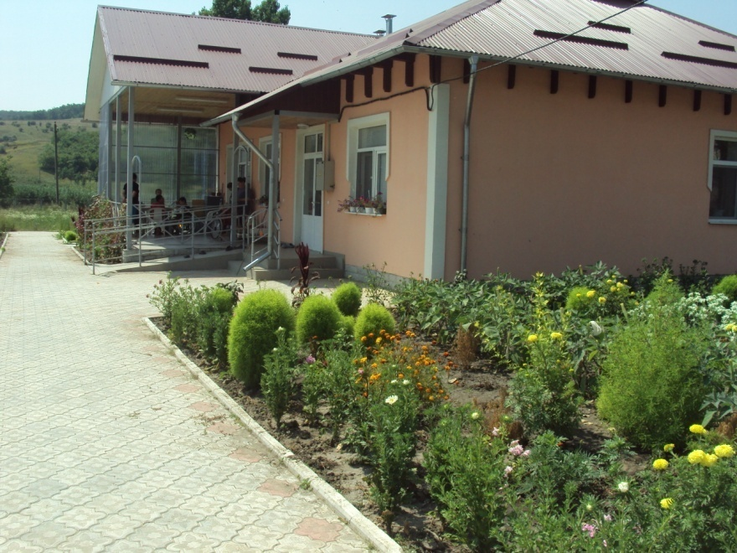
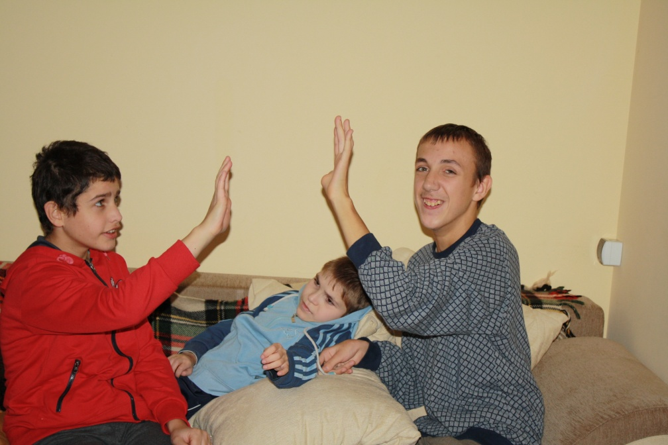
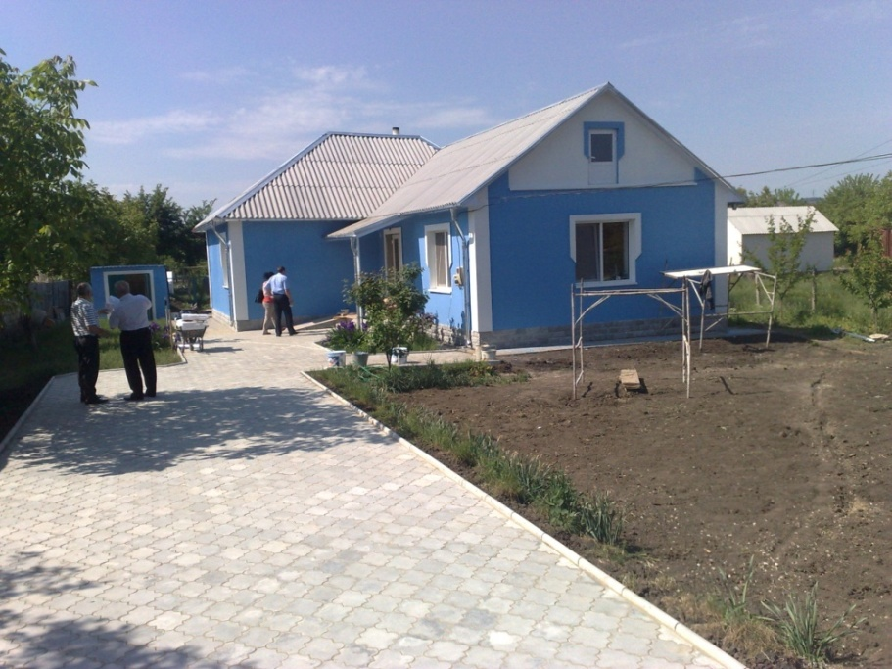
Servicii de Casă
comunitară
50 persoane plasate în 9 case comunitare, din ei 10 sunt copii cu dizabilități.

Slide 12
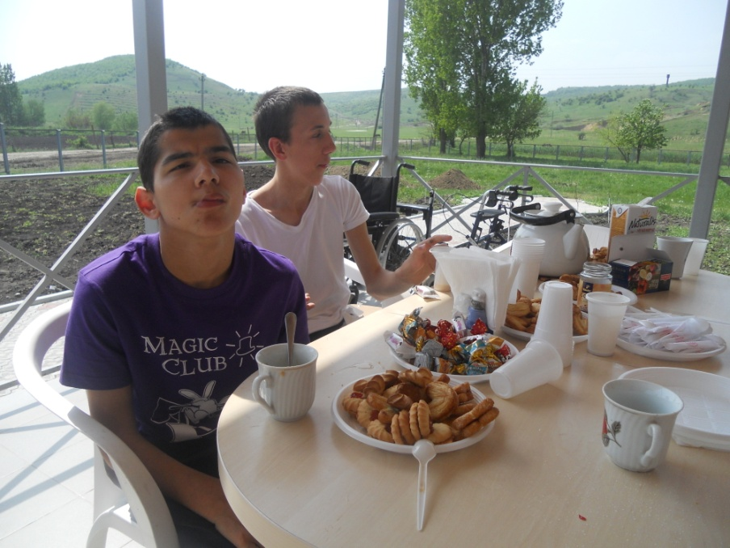
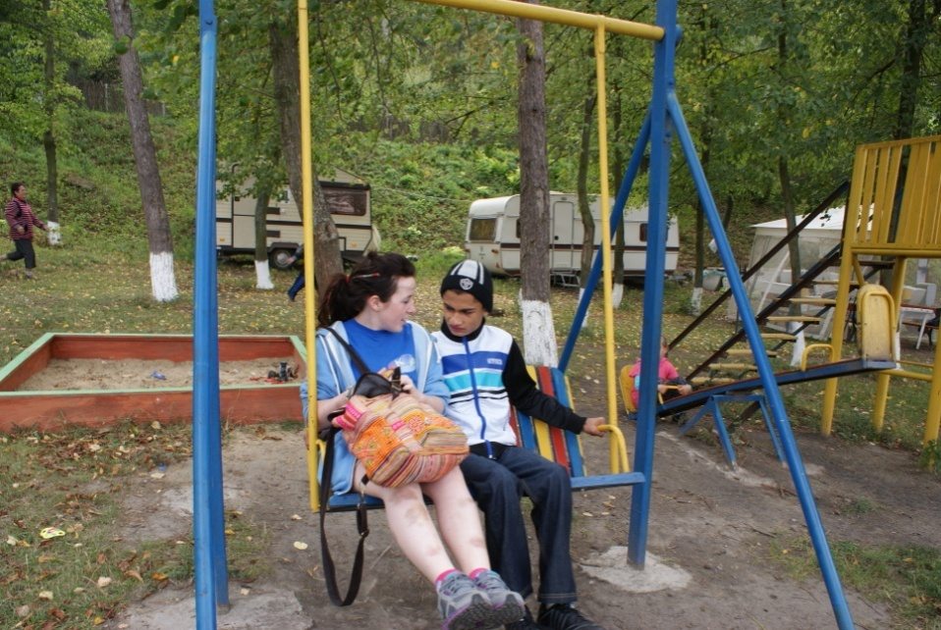
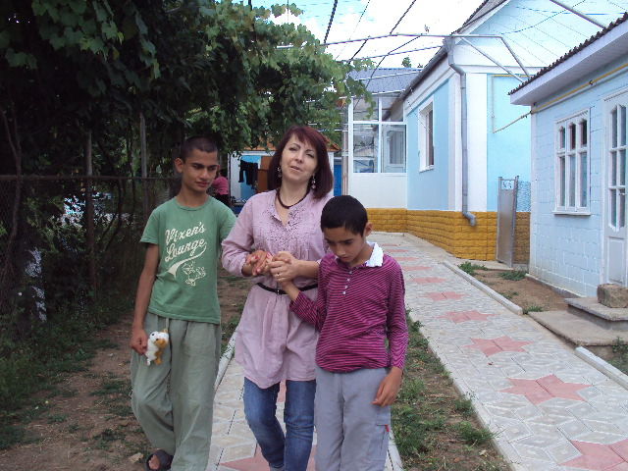
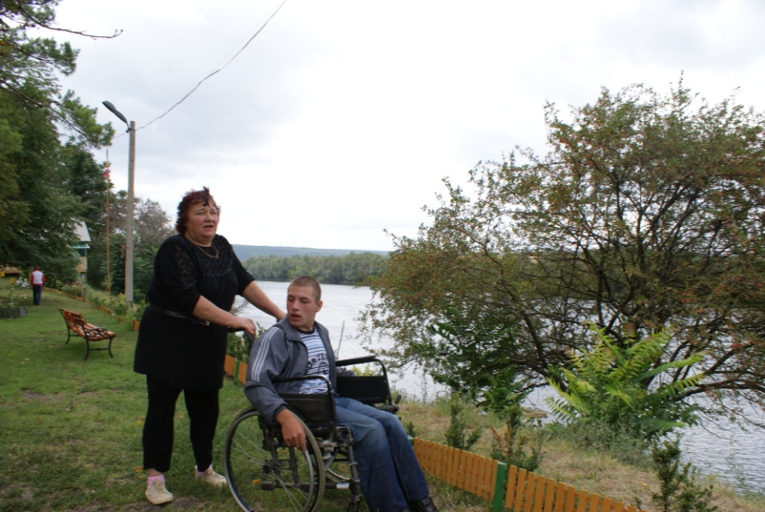
Servicii de Casă comunitară

Slide 13
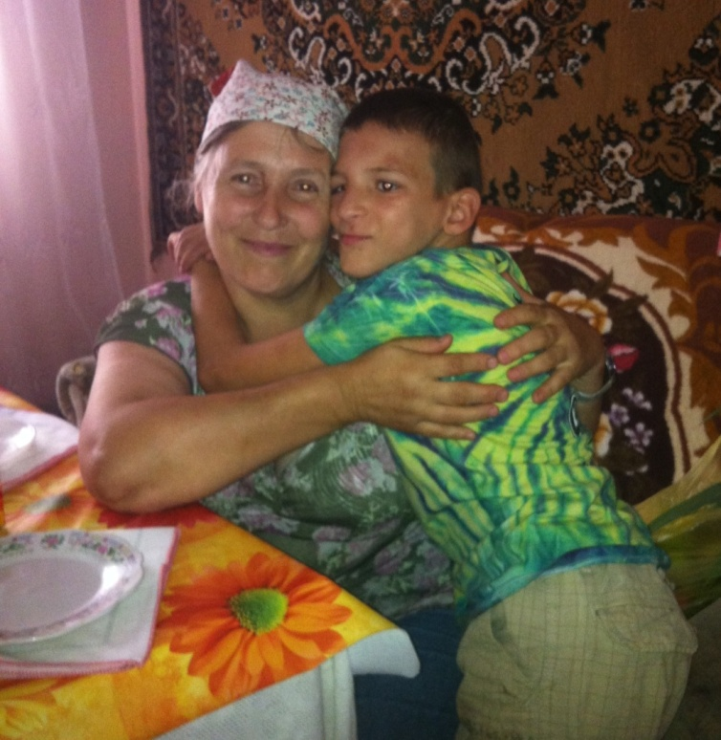
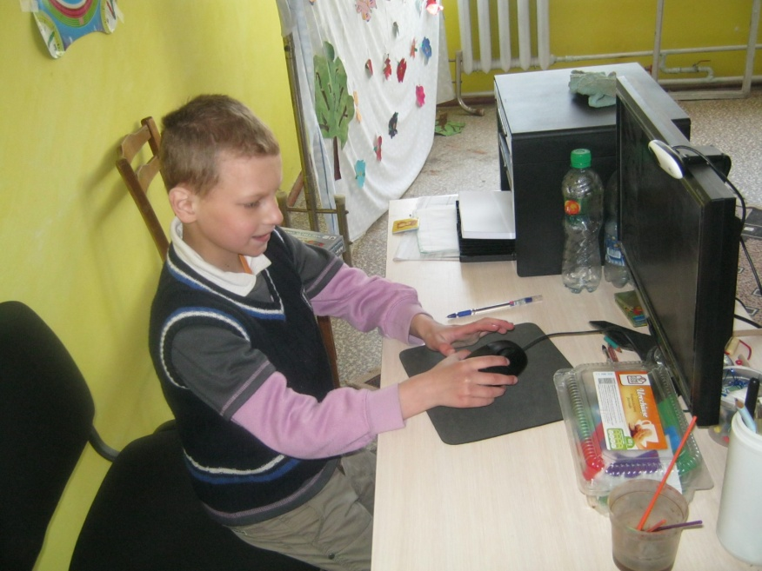
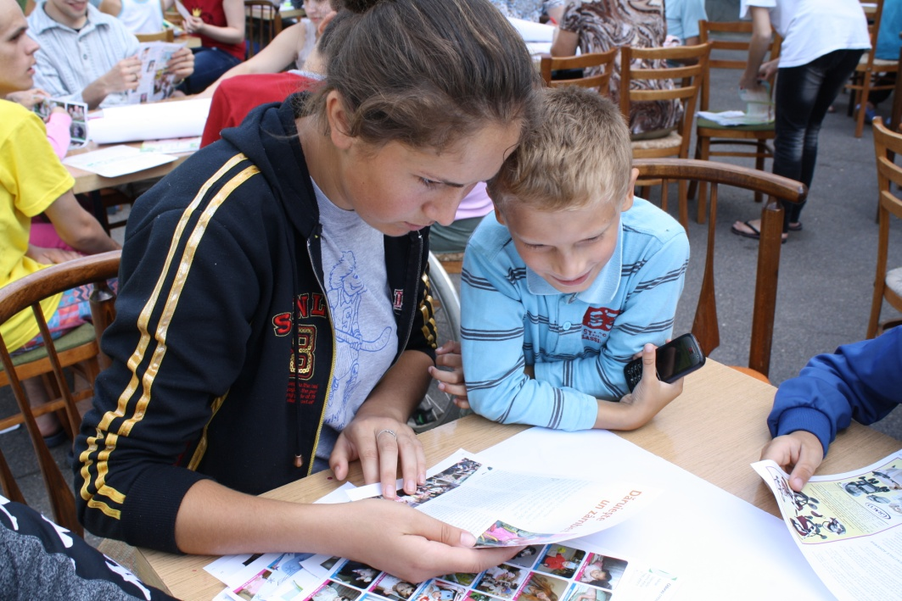
Asistenta parentală profesionistă
5 copii cu dizabilități au fost dezinstituționalizați în APP .

Slide 14
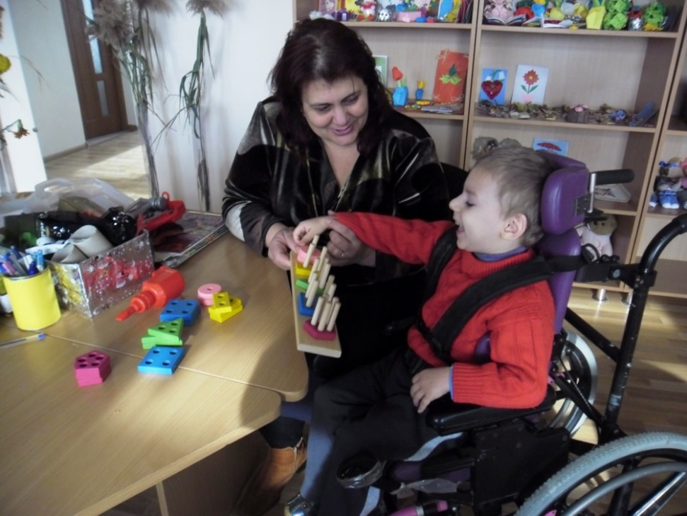
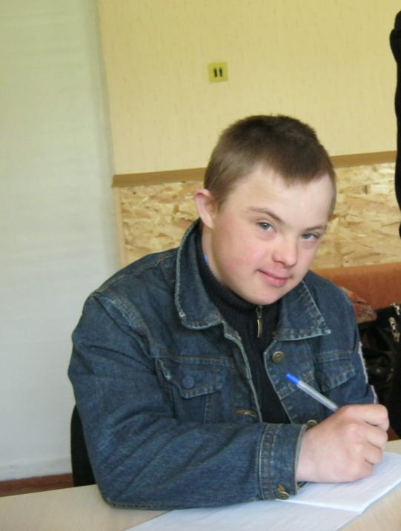
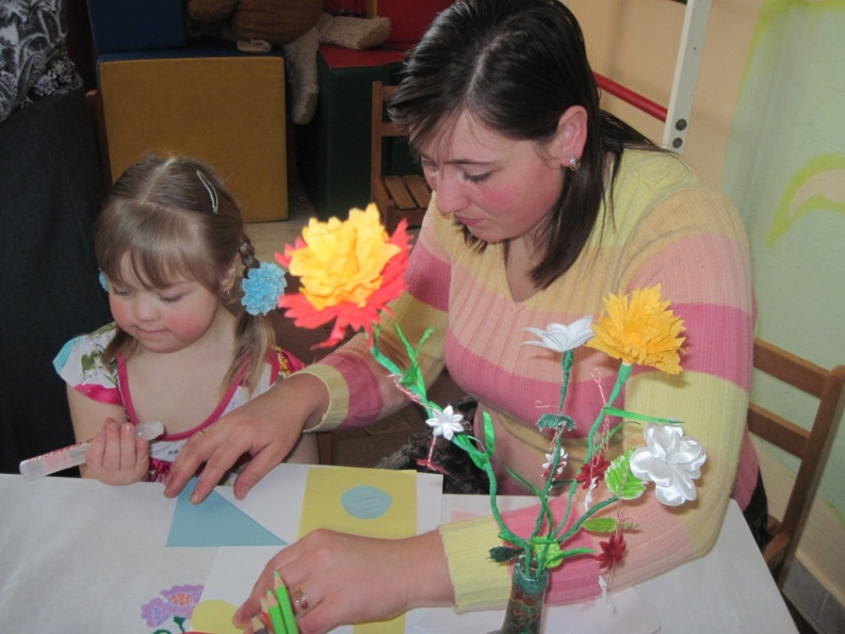
Serviciul social Respiro
5 Servicii Respiro dezvoltate
Anual circa 200 de copii cu dizabilități beneficiază de servicii.

Slide 15
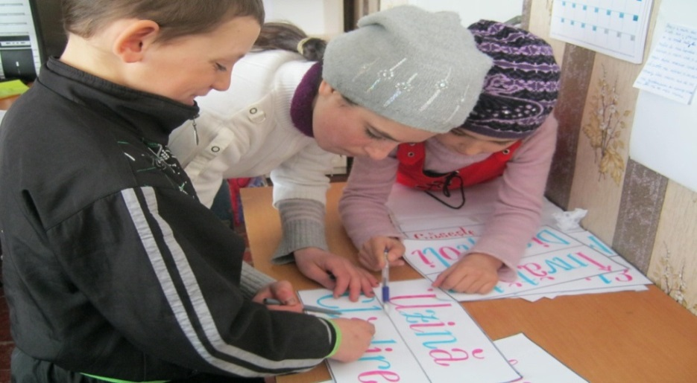
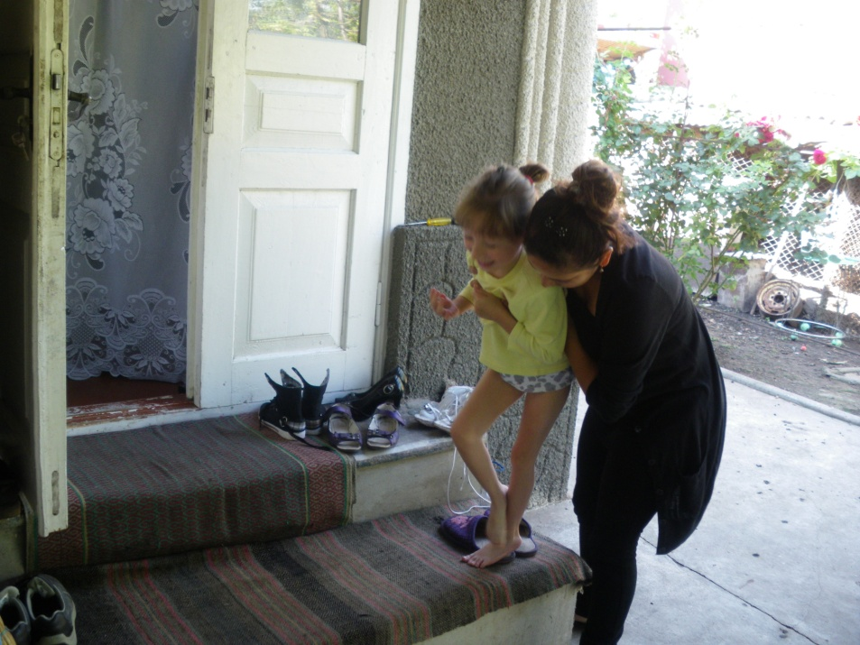
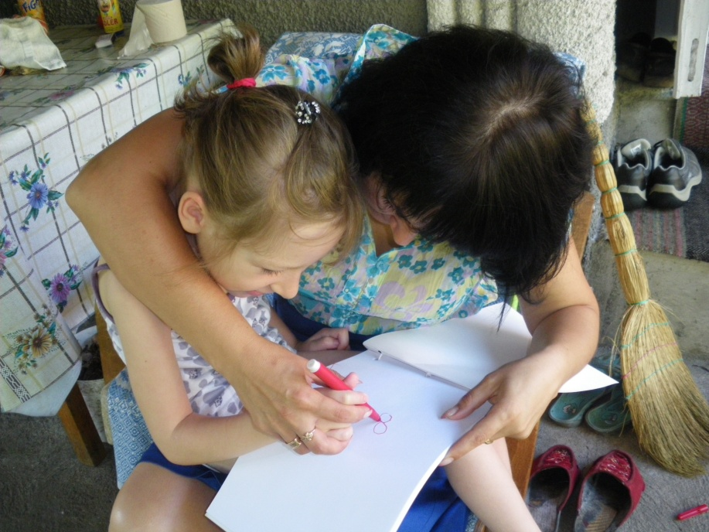
Serviciul social Echipă Mobilă
19 servicii Echipă Mobilă dezvoltate
Anual circa 475 de copii beneficiază de serviciile Echipei Mobile

Slide 16
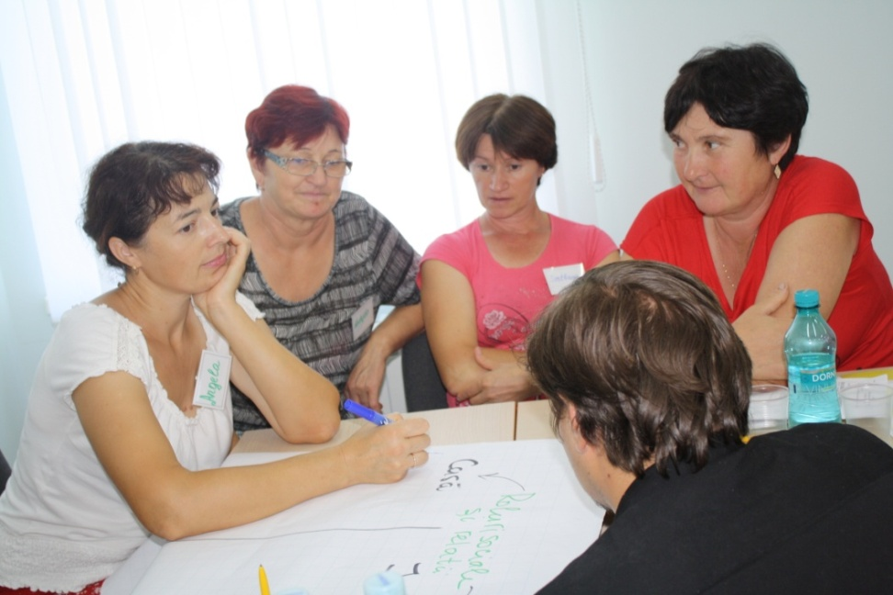
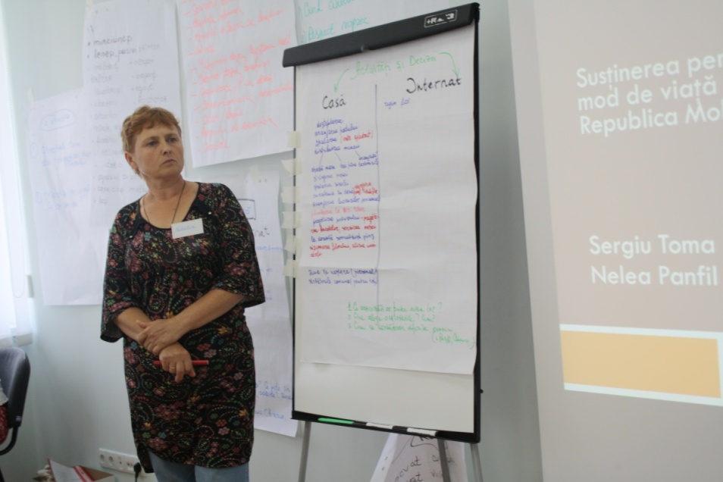
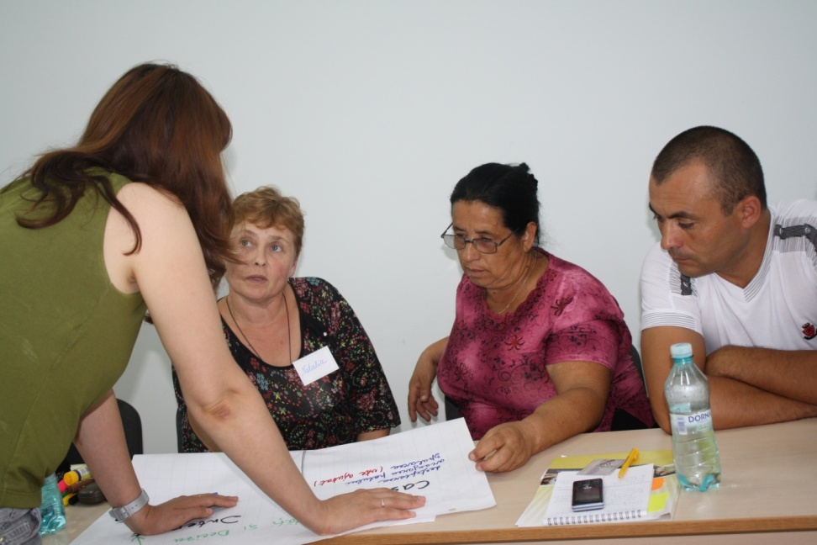
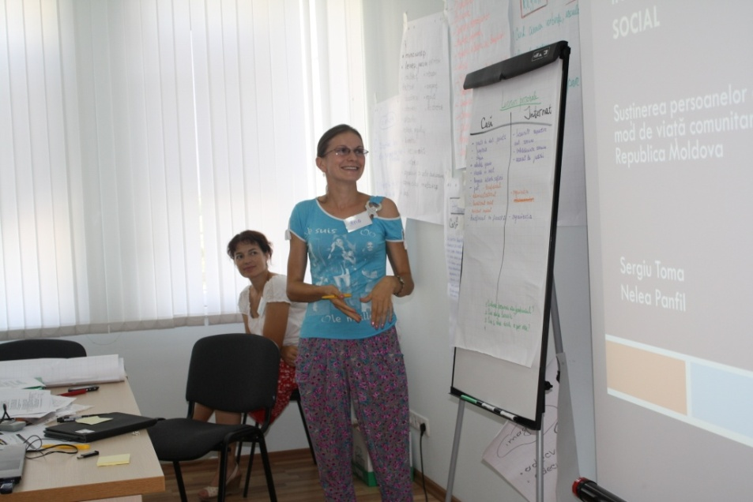
Instruire personal servicii si părinți

Slide 17
Bariere privind dezinstituționalizarea copiilor cu dizabilități
Capacități limitate ale autorităților publice locale în implementarea Legii nr. 435 din 28.12.20166 privind descentralizarea administrativă conform căreia unul din domeniile de activitate a autorităților publice locale de nivel II constă în dezvoltarea și gestionarea serviciilor sociale comunitare pentru categoriile social-vulnerabile și monitorizarea calității acestora.
Dificultăți ale autorităților publice locale de nivel II în vederea asigurării durabilității serviciilor sociale, deoarece conform noilor modificări operate la Legea nr. 397-XV din 16.10.2003 privind finanțele publice locale, care au intrat în vigoare la 01 ianuarie 2015, volumul de finanțare a serviciilor sociale la nivel local va depinde strict de prioritățile autorităților publice locale.

Slide 18
Mulțumesc!
„ ... – In instituție legea nu te protejează, deoarece tu nu ai drepturi egale ca alți cetățeni. Nimeni îți ascultă părerea.”
„ ... – In comunitate eu am drepturi și responsabilități egale, mă simt om cu demnitate și cu păreri care sunt respectate.”

